Slide 1


01

Slide 2
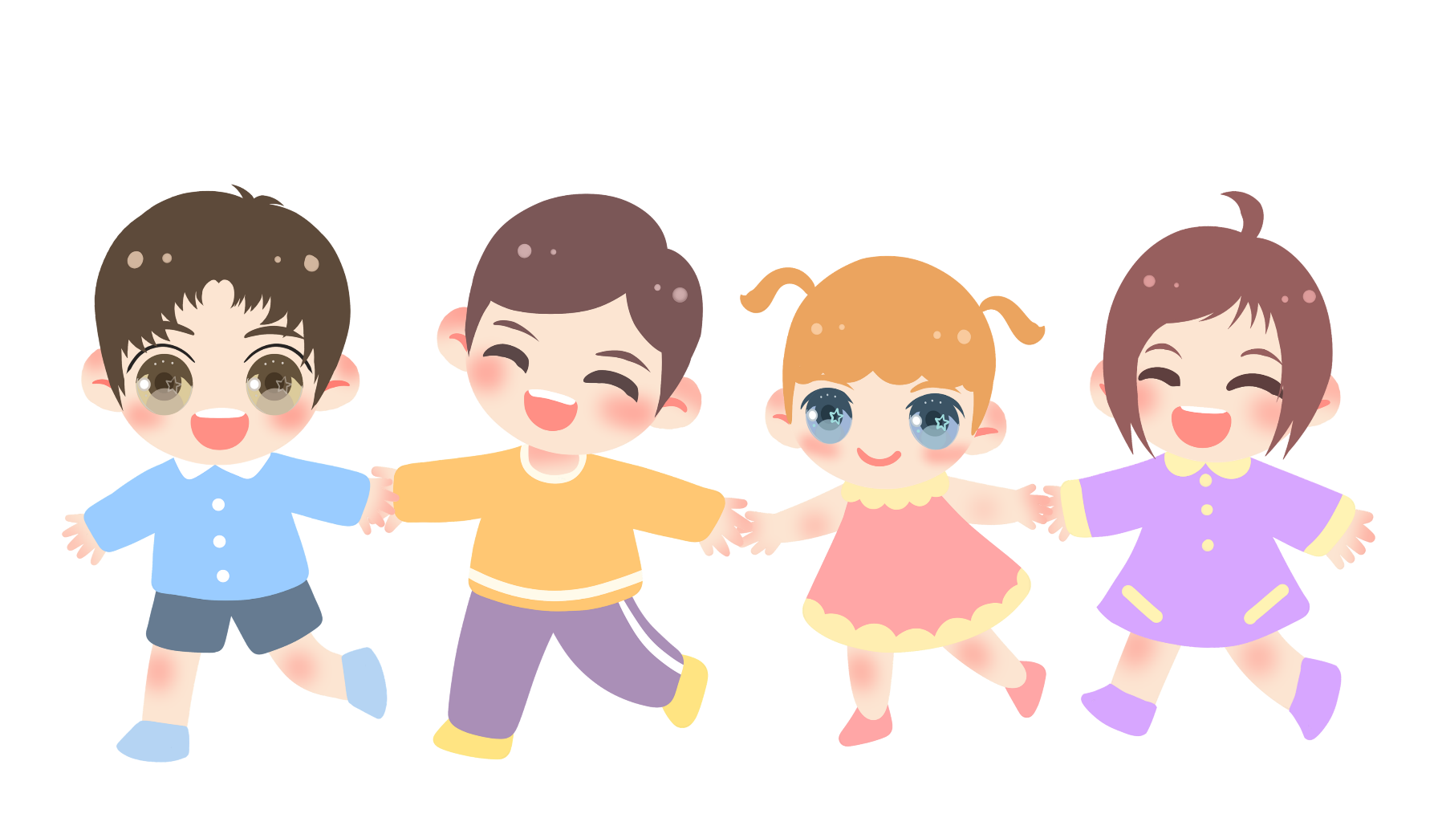
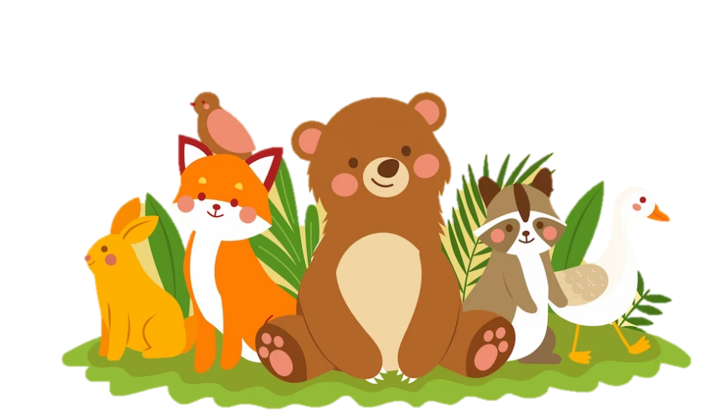
Hãy trao đổi với bạn về một điều thú vị mà em biết về thế giới loài vật

Slide 3




Slide 4

02

Slide 5
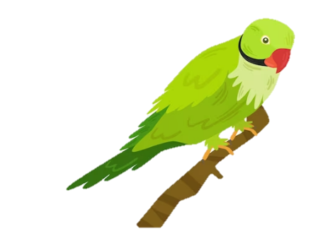


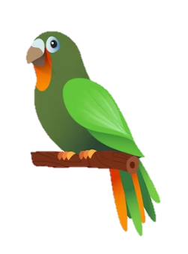
Đoạn 1
Từ đầu đến Giỏi lắm!
Đoạn 2
Tiếp theo đến Ngờ đâu một giọng the thé gắt lại: “Cái gì?”
Đoạn 3
Phần còn lại

Slide 6

Chú ý ngắt giọng ở câu dài
Vẹt mỗi ngày một lớn,/ lông xanh óng ả./ biết tuýt sáo lảnh lót/ nhưng vẫn không nói tiếng nào...
Nhấn giọng ở những từ ngữ thể hiện cảm xúc, tâm trạng của nhân vật trong các câu hội thoại.
Vẹt à, dạ!; Giỏi lắm!; Cái gì?

Slide 7

Đọc đúng giọng đọc của nhân vật ở các lời thoại:
Giọng thân thiết, tình cảm: Vẹt à, dạ!
Giọng vui vẻ, động viên: Giỏi lắm!
Giọng phụng phịu, dỗi dằn: Cái gì? Kêu chi kêu hoài! (lời của Tú).
Giọng cao, đột ngột: Cái gì? (lời vẹt)

Slide 8

03

Slide 9
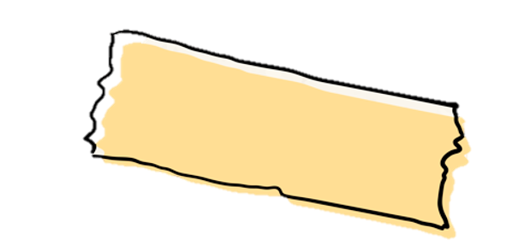
NỘI DUNG
Hãy yêu thương và chăm sóc các loài động vật xung quanh ta. Trong giao tiếp với người xung quanh, hãy luôn cư xử lễ phép với người lớn tuổi hơn ta.

Slide 10

04

Slide 11

05
+ Đọc lại bài Con vẹt xanh, hiểu ý nghĩa bài đọc.
+ Chia sẻ với người thân về bài đọc.
+ Đọc trước Tiết học sau: Luyện từ và câu SGK tr.57.

Slide 12



